Slide 1
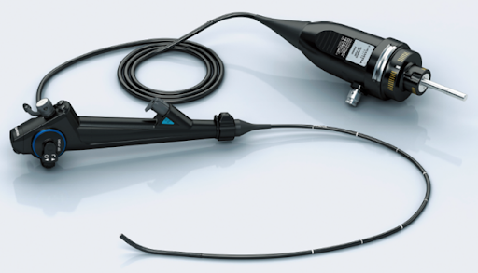
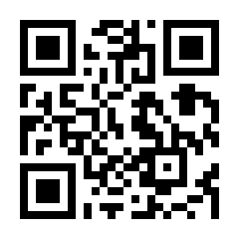
毎月第一月曜開催
Monthly
新潟呼吸器道場
2023年9月4日(月)
19:00-19:30 (Zoom講義)
進行： 穂苅 聡 先生
（新潟大学 呼吸器・感染症内科)
「 重症喘息の治療について(仮)
」
講師： 小屋 俊之 先生 （新潟大学医歯学総合病院）
Zoom ID: 941 0431 4703
こちらのIDもしくはQRコードからご参加できます
お問い合わせ
TEL:025-368-9325
kokyu2020@med.niigata-u.ac.jp
過去のレクチャー動画を限定公開しております。ご希望の方はお問い合わせください
本セミナーは「2019年度GSK医学教育事業助成」を活用しています
新潟大学医歯学総合研究科 呼吸器・感染症内科

